Slide 1
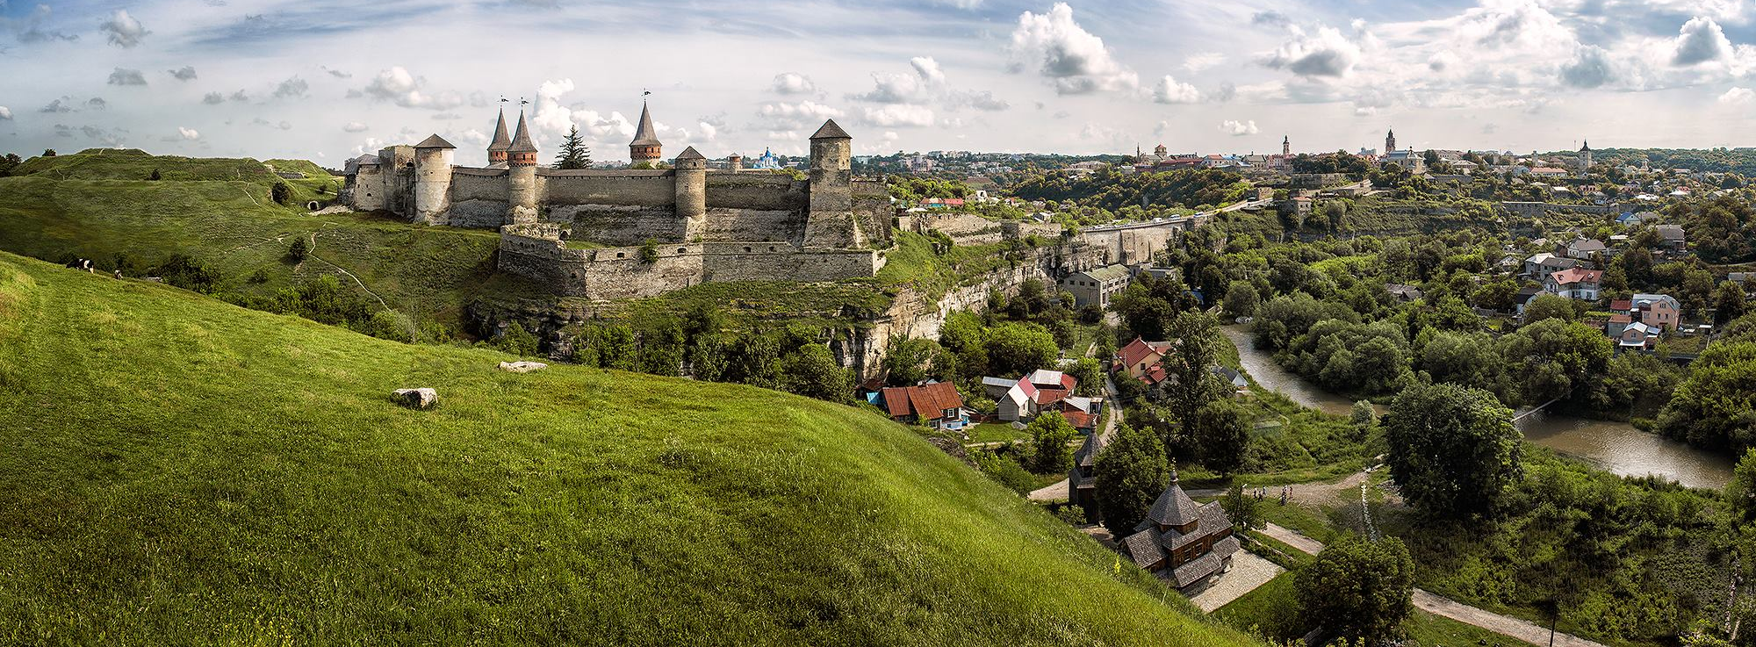
5 кроків до мети
м. Кам’янець-Подільський

Slide 2
1. Перевантаження дошкільних груп та класів в ЗНЗ
Продовжити добудову окремого корпусу ДНЗ №16 на 120 місць.
Добудова основного корпусу ЗОШ №10.
Підняття престижності закладів, які мають низьку наповнюваність.
Відкриття додаткових 4 груп у ДНЗ та 5 перших класів у ЗНЗ.

Slide 3
2. Матеріально-технічне забезпечення
Реалізація програм по оновленню меблів.
Придбання навчального та ігрового обладнання.
Реалізація програм мультимедійного забезпечення навчальних закладів.
Придбання кабінетів природничого циклу.

Slide 4
3. Ігрові та спортивні майданчики
Реконструкція та заміна існуючого обладнання.
Встановлення сучасних ігрових майданчиків.
Встановлення сучасного спортивного обладнання.
Дизайн території ігрових та спортивних майданчиків.

Slide 5
4. Харчування
Реалізація програми «Здорове харчування» на 2017 рік.
Заміна технологічного обладнання на сучасне енергоефективне.
Заміна столових меблів.
Проведення всеобучу щодо здорового харчування серед дітей та батьків.

Slide 6
5. Якість навчання і виховання
Створення пунктів пренатальної педагогіки та консультаційних пунктів для батьків майбутніх першокласників.
Створення умов для виявлення талановитих дітей та організації роботи з ними.
Поліпшення умов для якісного навчання та виховання дітей з особливими потребами.
Реалізація спільного проекту національного університету імені І. Огієнка та управління освіти і науки на покращення якості навчання у ЗНЗ.
Продовження впровадження науково-педагогічного проекту «Інтелект України».

